Slide 1


HTML
programación de aplicaciones web
Mtro. Rigoberto Pérez Ovando

Slide 2
PRACTICA 1
OBJETIVO: conocer e implementar el uso del lenguaje HTML creando una página Web sencilla

Slide 3
Los archivos HTML
Práctica 1
Deben tener una extensión htm o html (ej. misitio.htm o misitio.html).
Un archivo HTML está compuesto por etiquetas.

Slide 4
ETIQUETAS (HTML)
Práctica 1
Una etiqueta será un texto incluido entre los símbolos menor que < y mayor que >. El texto incluido dentro de los símbolos será explicativo de la utilidad de la etiqueta. Por ejemplo:
<B></B> | Letra Negrita, del inglés Bold (negrita)
<TABLE></TABLE> | Definirá una tabla
<IMG></IMG> | Inclusión de una IMaGen.

Slide 5
ETIQUETAS (HTML)
Práctica 1
<ETIQUETA>Elementos Afectados por la Etiqueta</ETIQUETA>
Por ejemplo, con la etiqueta siguiente:
<B>Texto que será en negrita</B>.

Slide 6
Partes de un archivo html
Práctica 1
<HTML>
<HEAD>
</HEAD>
<BODY>
</BODY>
</HTML>
ENCABEZADO
ETIQUETAS PRINCIPALES
CONTENIDO O CUERPO

Slide 7
ATRIBUTOS DE LAS ETIQUETAS
Práctica 1
Las etiquetas pueden presentar modificadores que llamaremos atributos que permitirán definir diferentes posibilidades de la instrucción HTML.
Estos atributos se definirán en la etiqueta de inicio y consistirán normalmente en el nombre del atributo y el valor que toma separados por un signo de igual.
EJEMPLO:
<h2 style="background-color:#ff0000;">Mi amistad con HTML</h2>

Slide 8
Crear tu primera pagina web
Práctica 1
<!DOCTYPE html>
<html lang=“es”>
<head>
<meta charset=“utf-8” />
<title></title>
</head>
<body>
</body>
</html>

Slide 9
HTML
Práctica 1
La declaración <! DOCTYPE html> define este documento como HTML5
El elemento <html> es el elemento raíz de una página HTML
El elemento <head> contiene información meta sobre el documento
El elemento <title> especifica un título para el documento
El elemento <body> define el contenido visible de la página
El elemento <h1> define un encabezado grande
El elemento <p> define un párrafo

Slide 10
<TITLE>
Está diseñado para proporcionar un pequeño texto que debería representar al documento en casos como:
barras de título de las ventanas
listas de marcadores de vínculos
listas de resultados en un servicio de búsqueda
<TITLE>Mi página </TITLE>

Slide 11
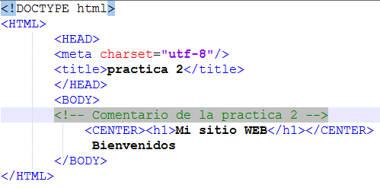
COMENTARIOS
<!-- -->: Comentarios.

Slide 12
<H1>
Es una etiqueta que sirve para colocar la frase que indica el título del contenido de una página web
<H1></H1>
<H2></H2>
<H3></H3>
<H4></H4>
<H5></H5>
<H6></H6>

Slide 13
SALTO DE LINEA
<P> Cambio de párrafo
<BR> Salto de línea
<HR> Regla Horizontal
<CENTER> Centrado de texto e imágenes

Slide 14
Dudas y comentarios
RIGOBERTO PEREZ OVANDO
correo: rigoberto.perez@unach.mx Facebook https://www.facebook.com/RigobertoPO Twitter https://twitter.com/RigobertoPO Github https://github.com/RigobertoPO

